Slide 1

HỌC VIỆN KỸ THUẬT QUÂN SỰ Khoa công nghệ thông tin
BÁO CÁO ĐỒ ÁN TỐT NGHIỆP
XÂY DỰNG HỆ THỐNG GIÁM SÁT XE Ô TÔ TRÊN DIỆN RỘNG
DỰA TRÊN CÔNG NGHỆ NHẬN DẠNG BIỂN SỐ XE
Cán bộ hướng dẫn: Trung tá, GV. TS. Nguyễn Quốc Khánh
Học viên thực hiện: Hà Huy Giang

Slide 2
Nội dung báo cáo
01
Tính cấp thiết xây dựng đề tài
02
Các công nghệ sử dụng
03
Xây dựng hệ thống
04
Demo hệ thống
1

Slide 3
Tính cấp thiết xây dựng đề tài

Slide 4
TÍNH CẤP THIẾT XÂY DỰNG ĐỀ TÀI
Hà Nội
Số lượng các phương tiện giao thông gia tăng một cách nhanh chóng
Cả nước
300 camera theo dõi lưu lượng
100 camera xử lý vi phạm
100 thiết bị giám sát giao thông
Gần 5 triệu ô tô
Hơn 50 triệu xe máy.
Hà Nội
Công tác quản lý vô cùng phức tạp và tốn nhiều thời gian, công sức
Trong 6 tháng đầu năm 2019
225.000 vi phạm
640 vụ TNGT
Hà Nội
TP. Hồ Chí Minh
Xây dựng các hệ thống hỗ trợ cơ quan chức năng trong quản lý và giám sát giao thông
739.000 ô tô
5.761.000 xe máy
Các thành phố đều được trang bị các hệ thống camera giám sát lớn
Trung tâm GS và ĐK giao thông GĐ1
GĐ2 triển khai quy mô toàn thành phố
ĐỀ TÀI
Xây dựng hệ thống giám sát xe ô tô trên diện rộng dựa trên công nghệ nhận dạng biển số xe
3

Slide 5
Các công nghệ sử dụng

Slide 6
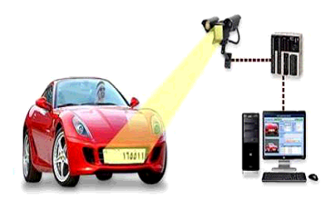
HỆ THỐNG NHẬN DẠNG BIỂN SỐ XE
Khái niệm
Xác định biển số xe thông qua video, hình ảnh
Từ đó xác định các thông tin liên quan như: chủ sở hữu, thông tin phương tiện,…
5

Slide 7
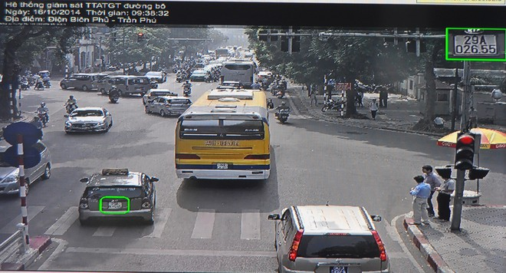
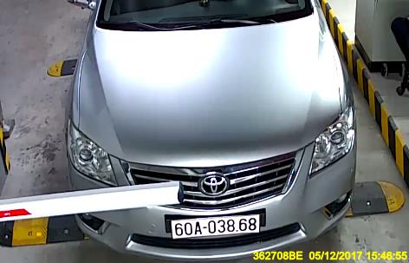
HỆ THỐNG NHẬN DẠNG BIỂN SỐ XE
Phân loại
Không giới hạn vùng nhìn
Giới hạn vùng nhìn
Đầu vào
Ảnh toàn cảnh không giới hạn, có thể có nhiều phương tiện và các đối tượng khác
Dò tìm trong ảnh, xác định đúng biển số xe
Những nơi điều tiết giao thông, ngã ba, ngã tư
Ảnh thu được giới hạn trong vùng có biển số xe
Phương tiện chạy với tốc độ đủ chậm để máy ghi hình chụp lại vùng có biển số xe
Trạm kiểm soát, trạm thu phí, bãi gửi xe
Nguyên lý
Ứng dụng
6

Slide 8
HỆ THỐNG NHẬN DẠNG BIỂN SỐ XE
Các yếu tố ảnh hưởng
Độ phân giải của ảnh
Điều kiện ánh sáng
Các đối tượng tương tự biển số
Cấu trúc biển số xe
7

Slide 9
HỆ THỐNG NHẬN DẠNG BIỂN SỐ XE
Các phương pháp hiện nay
Xử lý ảnh
Học máy
Ưu điểm
Đơn giản, xử lý nhanh đối với ảnh giới hạn vùng nhìn
Độ phức tạp tính toán tăng lên rất nhiều nếu hình ảnh là chụp tổng quát
Nhận dạng được nhiều biển số, xử lý nhanh, chính xác
Yêu cầu lượng lớn tài nguyên tính toán, dữ liệu để huấn luyện mô hình
Nhược điểm
8
Notes:
- Nhược điểm: Khi ảnh có thêm nhiều đối tượng không phải là vùng biển số xe, chẳng hạn là ảnh chụp tổng quát gồm cả cảnh vật bên ngoài thì cách tiếp cận này trở nên không hiệu quả. Độ phức tạp tính toán khá cao. Khi ảnh có thêm nhiêu đối tượng khác thì khối lượng tính toán tăng lên rất nhiều .Vì vậy phương pháp này chỉ hiệu quả đối với hệ thống trạm thu phí, trạm gác cổng, gửi xe tự động.

Slide 10
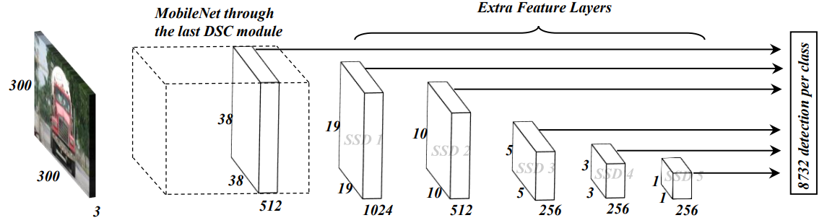
MÔ HÌNH PHÁT HIỆN ĐỐI TƯỢNG SSD MOBILENET
SSD
MobileNet
Thuộc thuật toán phát hiện đối tượng nhóm single shot detector
Thực hiện rút trích đặc trưng rất tốt đối với hình ảnh có kích thước lớn
Được thiết kế độc lập với mạng cơ sở
Mạng cơ sở nhỏ gọn
Trích rút đặc trưng với thời gian ngắn
9
Notes:
Trong phạm đồ án sử dụng mô hình SSD MobileNet với 2 mục đích chính phát hiện phương tiện là ô tô và từ ô tô sử dụng mô hình thứ 2 để phát hiện biển số

Slide 11

NHẬN DIỆN CHUỖI KÝ TỰ
Tesseract OCR
Là thư viện open source nhận diện ký tự quang học được tài trợ bởi Google
Hỗ trợ nhận diện hơn 100 ngôn ngữ khác nhau, bao gồm cả tiếng Việt
Có thể huấn luyện để nhận diện một ngôn ngữ khác
10

Slide 12
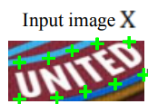
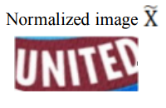
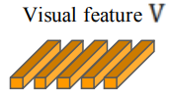
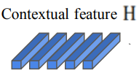

NHẬN DIỆN CHUỖI KÝ TỰ
Mô hình nhận diện 4 bước
Trans
Sử dụng mô hình nhận diện chuỗi ký tự qua bốn bước:
Transformation (Trans)
Feature extraction (Feat)
Sequence modelling (Seq)
Prediction (Pred)
Feat
Seq
Pred
* “What Is Wrong With Scene Text Recognition Model Comparisons?,” arXiv, pp. 4-5, 2019.
11
Notes:
Transformation (Trans.) Bình thường hóa hình ảnh văn bản đầu vào bằng cách sử dụng Mạng biến đổi không gian (STN)
Feature extraction (Feat.) Trích rút đặc trưng
Sequence modelling (Seq) Nắm bắt thông tin theo ngữ cảnh trong một chuỗi để dự đoán từng ký tự chính xác hơn
Prediction (Pred) : Dự đoán chuỗi ký tự đầu ra từ các đặc trưng

Slide 13
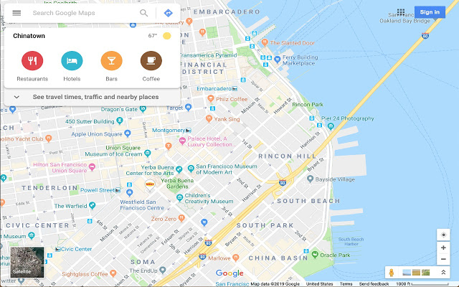
BẢN ĐỒ SỐ
Gmap.NET
Là bộ control mã nguồn mở trên nền tảng .NET
Google Map
Là dịch vụ bản đồ số được google phát triển
12

Slide 14
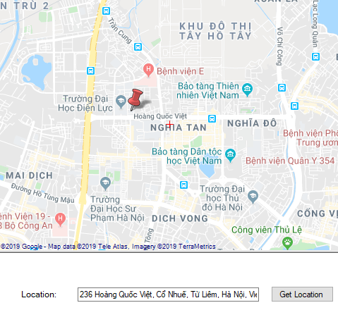
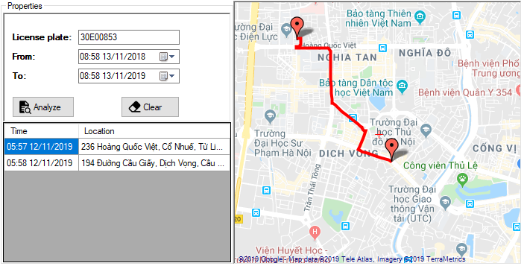
BẢN ĐỒ SỐ
Google Map API
Là cổng kết nối các tính năng hiện có của Google Map dành cho các lập trình viên để phát triển các ứng dụng bên thứ ba
Các API sử dụng
Geocoding API: Cho phép chuyển đổi địa chỉ thông thường thành tọa độ địa lý và ngược lại.
Direction API: Là dịch vụ tính toán đường đi giữa các vị trí.
13

Slide 15
Xây dựng hệ thống

Slide 16



CÁC THÀNH PHẦN HỆ THỐNG
Phần mềm người dùng
Server đồng bộ và lưu trữ dữ liệu
Module nhận dạng biển số
15

Slide 17

Biển số xe
Hình ảnh
Thời gian phát hiện
Camera phát hiện
16

Slide 18
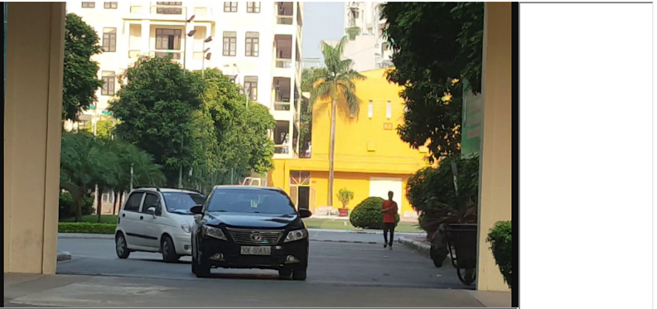


NHẬN DẠNG BIỂN SỐ
Frame đầu vào
Phát hiện phương tiện
Phát hiện
biển số
Nhận diện ký tự
17

Slide 19
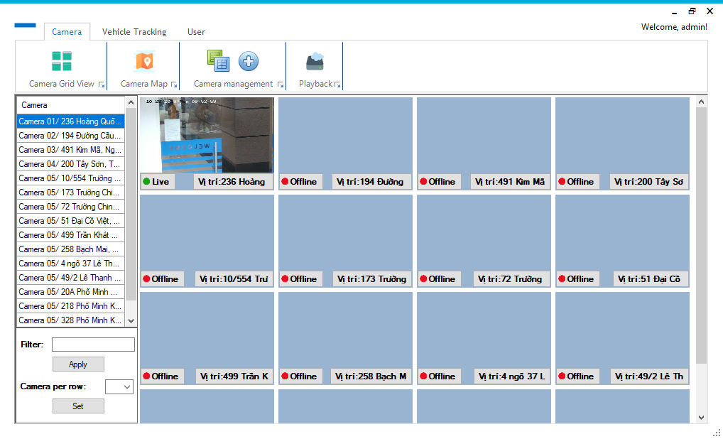
PHẦN MỀM NGƯỜI DÙNG
18

Slide 20
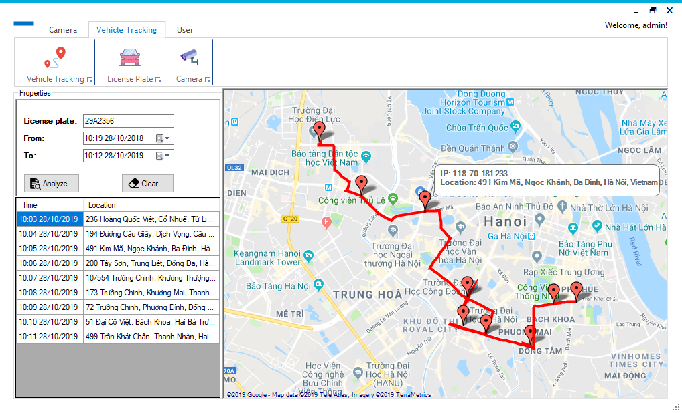
PHẦN MỀM NGƯỜI DÙNG
19

Slide 21
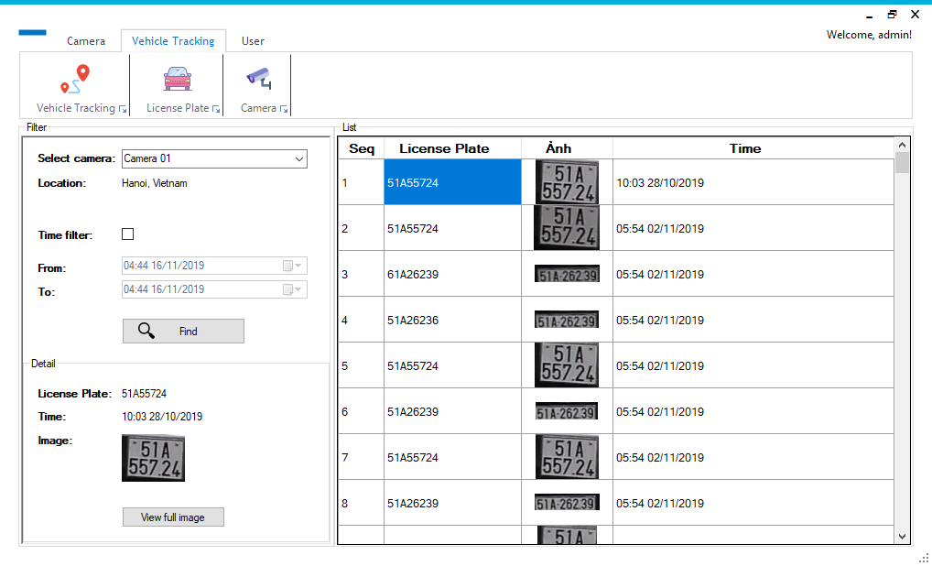
PHẦN MỀM NGƯỜI DÙNG
20

Slide 22
Demo hệ thống

Slide 23
DEMO HỆ THỐNG
Các giao diện cơ bản của hệ thống
Demo phát hiện biển số xe
Demo truy vết phương tiện trên bản đồ số
21

Slide 24
Cảm ơn thầy cô và các bạn đã lắng nghe !

